Slide 1
东南大学职称申报
南京区域
张焱
2025-2

Slide 2
申报流程
网上申报流程
纸质材料流转
申报界面
申报界面
审核界面
审核界面
数据介绍
数据集成总体方案
信息来源
数据集成规则
常见问题
常见问题

Slide 3
申报流程
1）网上申报流程：个人填报（数据由系统集成或手动补充）----〉职能部门审核 （仅审核系统集成的业务数据）-----〉院系审核（填报申请审核） -----〉人事处审核
2）补充数据线下审核流程：报表打印 ----〉职能部门签字盖章确认 ----〉院系签字盖章确认 ----〉送交人事处存档

Slide 4
网上申报流程

Slide 5
申报界面

Slide 6
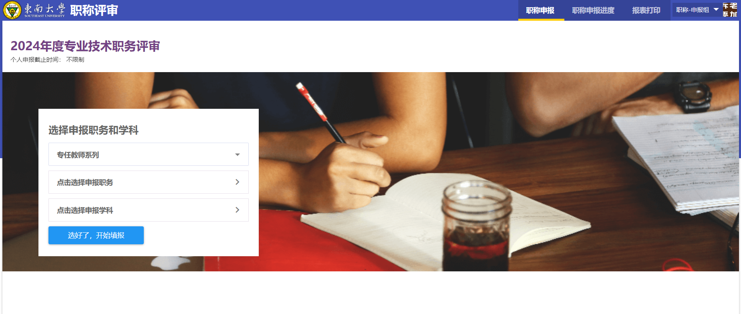
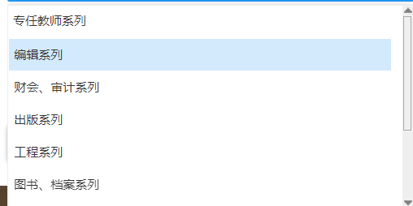
变化点：入口处添加一个选择“序列”的动作。根据实际情况申报序列。

Slide 7
填报界面

Slide 8
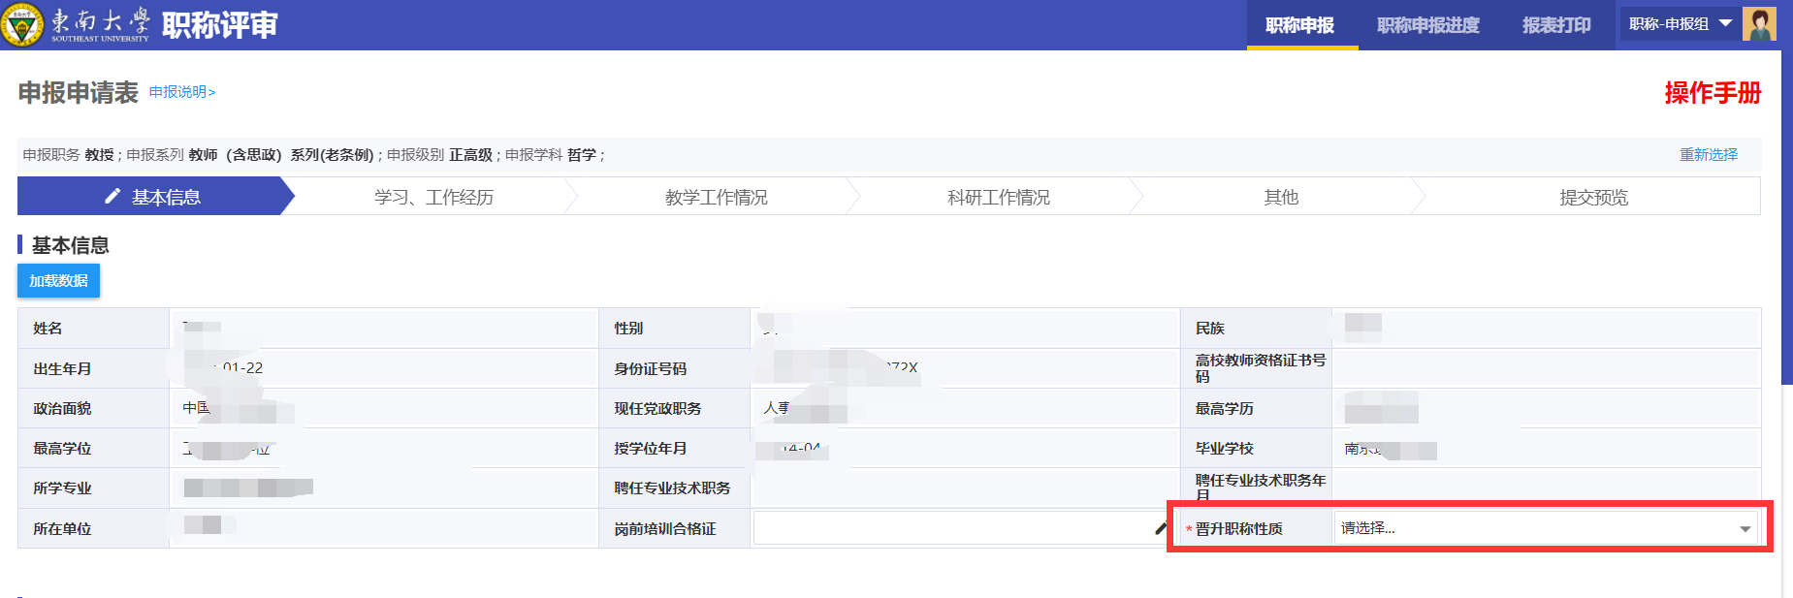
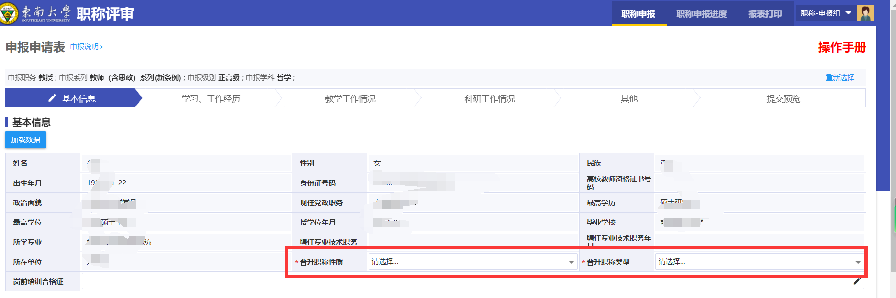
变化点：基本信息添加了“晋升职称性质”、“晋升职称类型”的选择

Slide 9
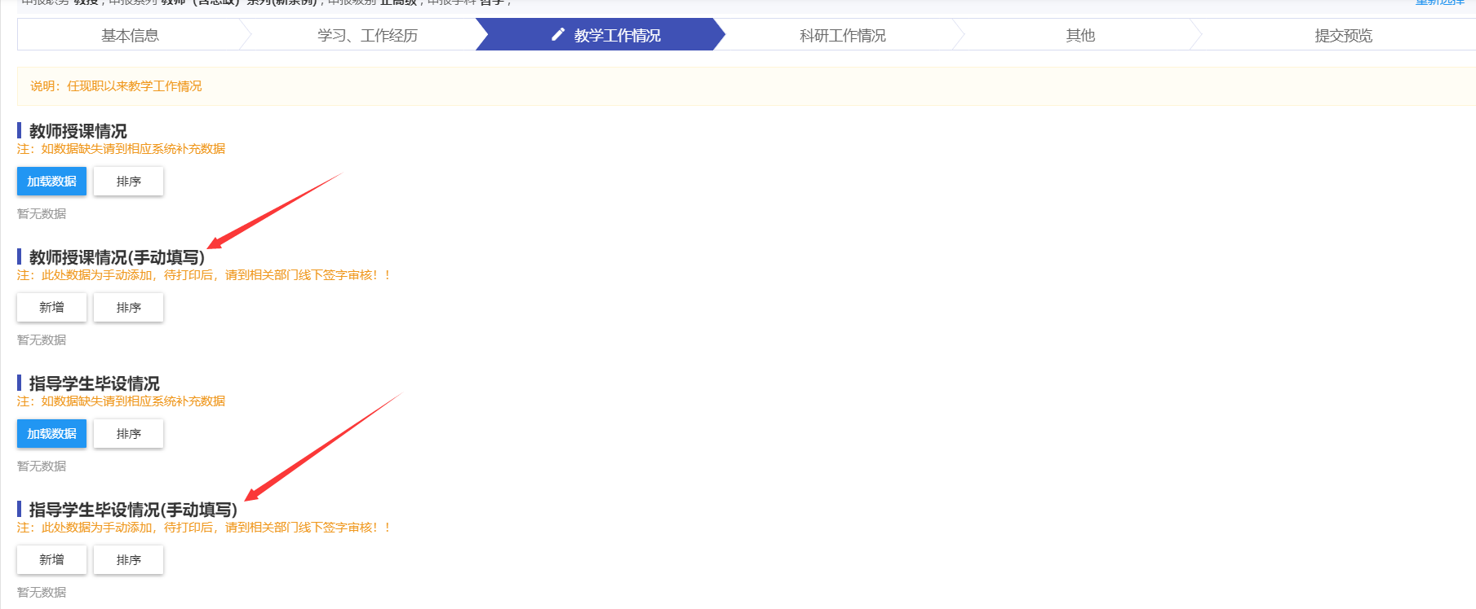
手动填写的数据，此模块的数据在打印之后需要去职能部门线下审核

Slide 10
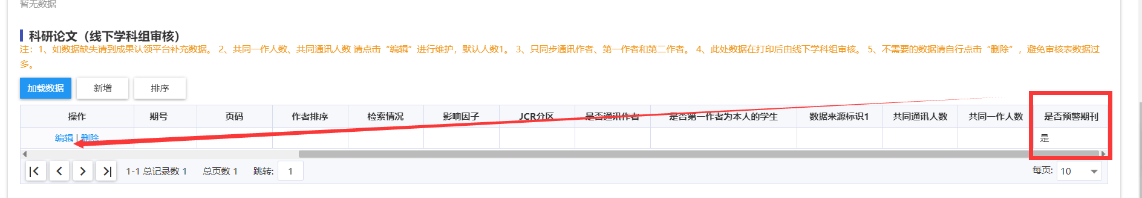
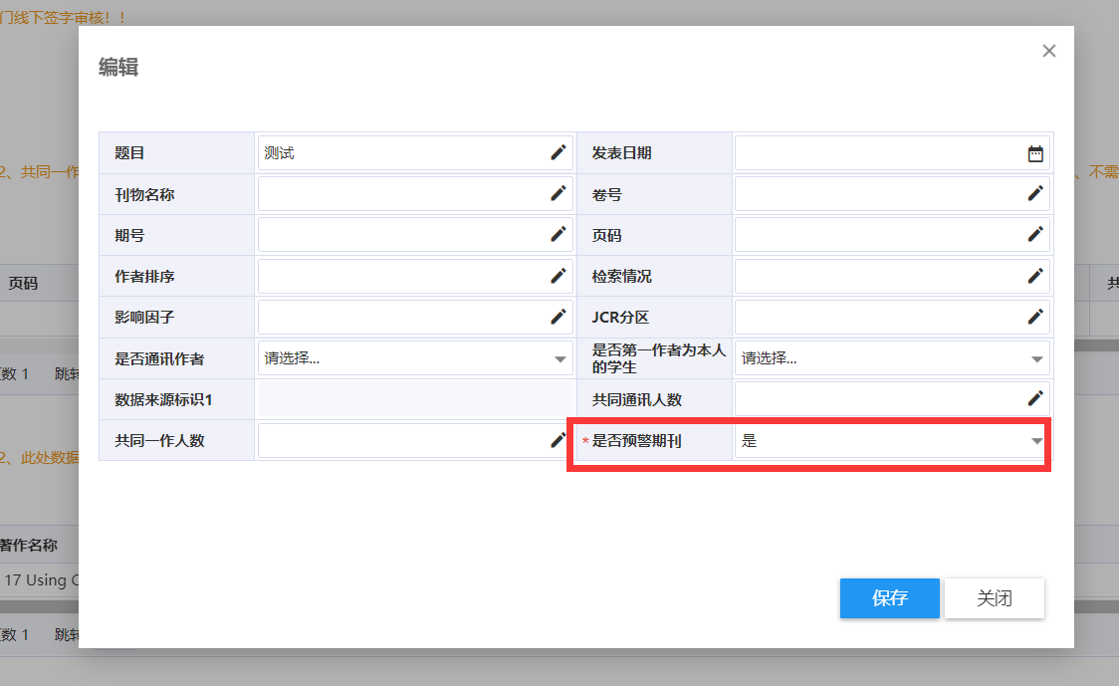
变化点：科研论文添加新字段“是否预警期刊” ，点击“编辑”进行数据修改

Slide 11
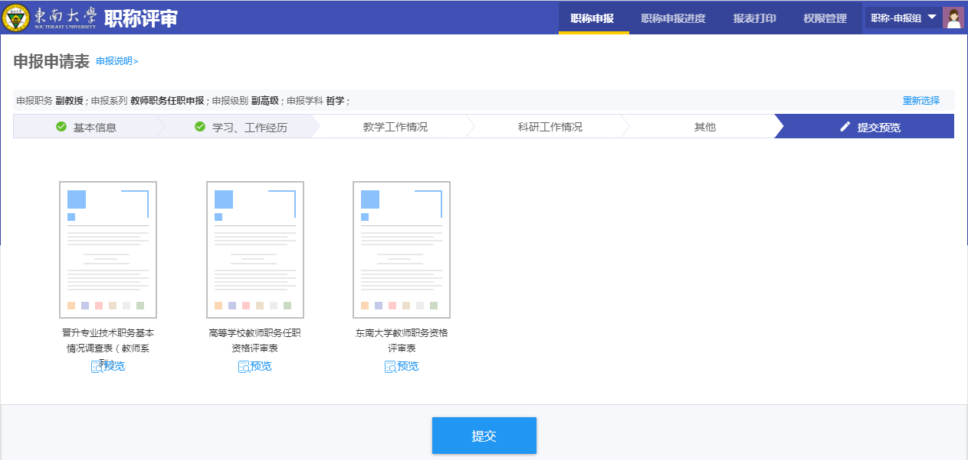
“预览”报表，提交审核

Slide 12
审核界面（职能部门）

Slide 13
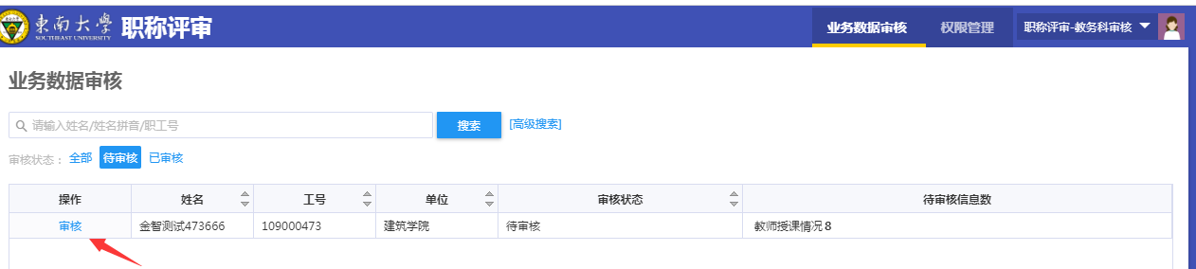
点击审核，进入审核详情页面

Slide 14
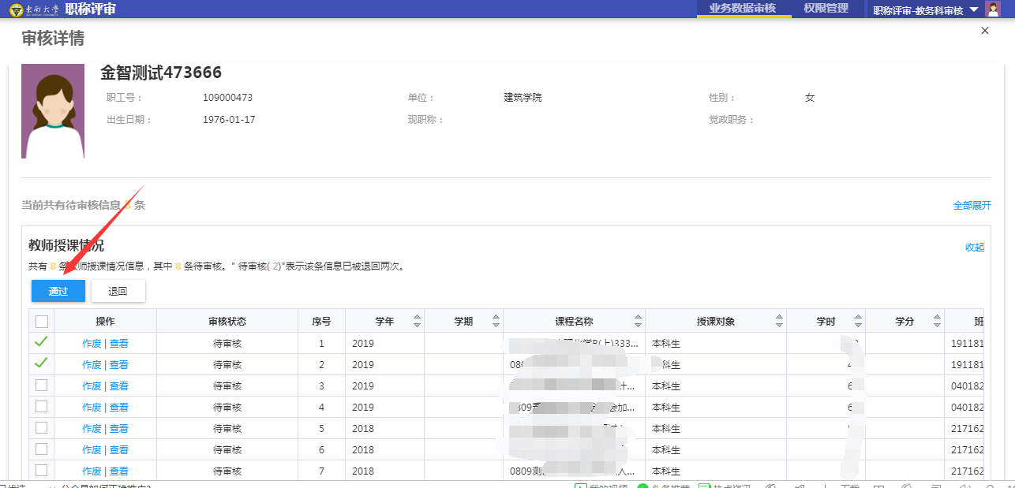
勾选数据，点击“通过”或者“退回”

Slide 15
审核界面（人事秘书）

Slide 16
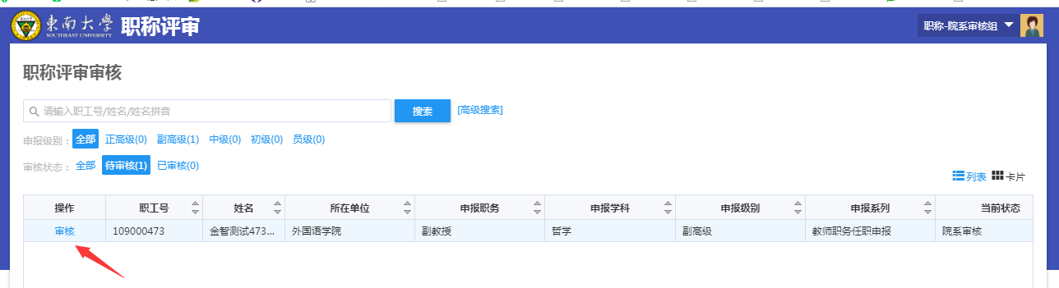
点击审核，进入审核详情页面

Slide 17
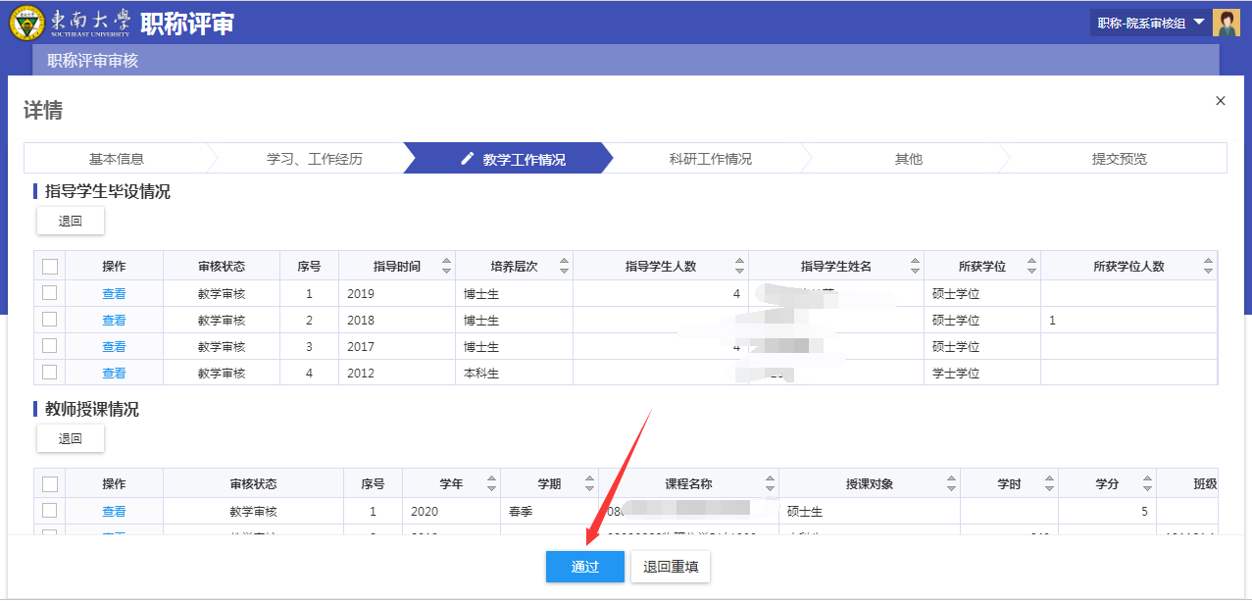
业务数据全部审核完成，点击“通过”即可

Slide 18
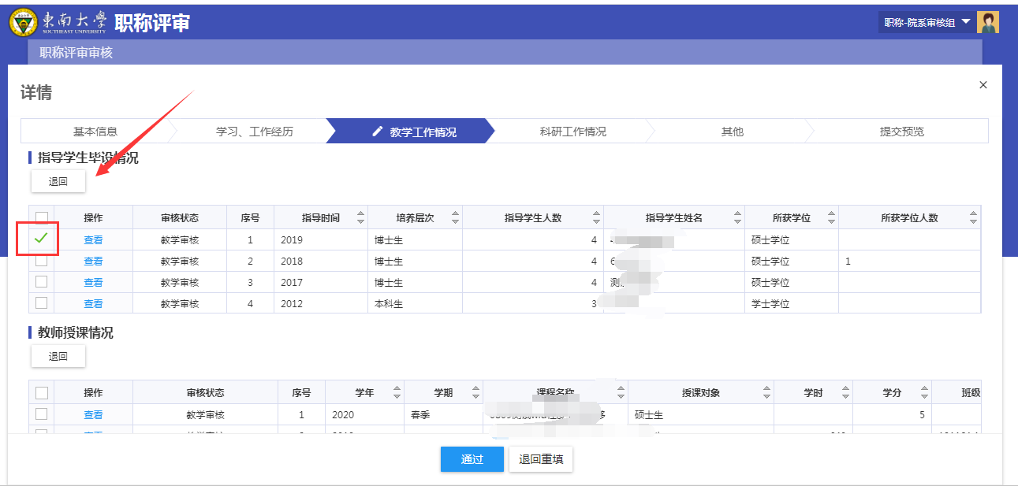
业务数据退回，必须是审核完成的数据才能退回，审核中的数据请职能部门退回

Slide 19
数据介绍

Slide 20
数据集成总体方案
研究生系统
教务教改系统
自动
教务系统
自动
人事库
自动
易普拉格科研系统
自动
成果认领系统
自动
手动
研究生院教改、班主任、授课竞赛EXCEL数据
两小时同步一次

Slide 21
信息来源
填报内容 | 信息来源 | 响应周期
填报信息 | 人事系统 | 实时
学习简历
工作简历
教师授课情况 | 教务/研究生系统 | 两小时同步一次
指导学生情况 | 毕业设计/研究生系统
获奖教学成果 | 教研室教改系统、 教务处评估科、研究生院文档数据（EXCEL） | 两小时同步一次
教改项目（教材建设）情况 | 教研室教改系统、 研究生院文档数据（EXCEL） | 两小时同步一次
科研项目情况 | 易普拉格科研、社科系统 | 两小时同步一次
科研获奖情况
发表论文情况 | 成果认领平台
论著信息
专利信息
班主任、辅导员工作情况 | 学工系统 | 两小时同步一次
授课竞赛情况 | 文档数据（EXCEL） | 两小时同步一次

Slide 22
联系方式
单位 | 联系人 | 工作地点 | 联系电话 | 备注
系统维护 | 张 焱 魏 勤 | 九龙湖金智楼1楼 | 52090048
人事处 | 孙研 （基本信息） 成天然 （职称信息） | 九龙湖行政楼435、431室 | 52090260 52090258
科研院 | 黄子珍 | 九龙湖行政楼202室 | 52091173
社科处 | 李建梅 | 周一：九龙湖行政楼110室 周二至周五：四牌楼老图书馆119室 | 52091369 83793762
研究生院 | 顾海燕 | 四牌楼逸夫建筑馆107室 | 83792529
 | 王晨曦 | 九龙湖纪忠楼102室 | 52090206
教师教学发展中心 | 张文青 | 九龙湖教5-105室 | 52091377

Slide 23
教务处各类审核安排一览表
审核内容 | 审核科室 | 审核地点、时间 | 线下审核负责人 及联系方式 | 备注
本科生授课 | 教务科 | 九龙湖：教五101、102室， 周一至周五全天 | 52090218 52090226
 |  | 四牌楼：微波楼100， 周一至周五全天 | 83794380
 | 丁家桥教务办 | 丁家桥：文枢楼203 周一至周五全天 | 蒋老师 83272296 | 仅针对公卫、医学类课程。
（仅限本科） 教学成果奖、教改项目、教材、 教学奖励金等 | 教研科 | 九龙湖：教五205室， 周一至周五全天 | 52090221 | 所有材料如存在手写务请提供相关证明材料：非第一负责人请提供正式发文及项目负责人签字确认的申报书或情况说明。涉及成员排名需由项目负责人在申报书成员列表旁签字确认。
 |  | 四牌楼：微波楼104室， 周二、周五全天 | 83790711
指导学生毕业设计、SRTP项目、 学习竞赛 | 实践科 | 九龙湖：教五207室， 周一至周五全天 | 毕业设计：52090234 SRTP/竞赛：52090233 | 指导学生竞赛获奖的老师，请携带获奖证书原件。
 |  | 四牌楼：微波楼104室 （请提前致电联系）

Slide 24
数据集成规则
科研/社科系统
（一）项目
人事的科研项目数据是由科技和社科的横/纵向项目的基本信息和项目成员关联同步。
（二）论文
人事集成的论文数据是由科技和社科的论文信息和作者信息关联同步的，只同步第一作者、通讯作者和第二作者。
（三）科研获奖
人事集成的科研获奖是由科技和社科的获奖成果信息和参与人信息关联同步。
（四）论著、专利
人事集成的论著、专利是由成果认领平台的论著、专利信息和作者、专利人信息关联同步。

Slide 25
研究生院
研究生系统
（一）研究生授课情况
集成：课程和教师的排课信息关联做同步。
问题：对于多个老师上同一门课，研究生系统无法记录，获取不到数据源头，存在这种情况的老师数据不完善。（可以通过手动添加的方式打印后线下审核数据）
（二）指导研究生毕业情况
集成： 研究生毕业信息统计。
文档数据
（三）教学成果
由研究生院提供校级以上的EXCEL成果信息（优硕优博论文等）初始化导入。

Slide 26
教务处
教务系统
（一）本科生授课情况
集成：课程、教师的排课信息和教学班信息关联做同步。
问题：对于多个老师上同一门课，目前的教务系统支持分时段安排的功能（09年之后的课程数据部分可能未安排，导致人事数据缺失）。
09年之前的数据问题，部分已经入库，其余的需教务处导入系统中。
（二）指导本科生毕业情况
集成：学生学号、姓名、毕业信息、教师职工号信息和毕业设计系统关联做同步
（三）教学成果和教改项目
集成：教务处教研室教改系统提供专技的视图同步。评估科的青年教师授课竞赛数据由教务处提供EXCEL导入。

Slide 27
常见问题
（一）我的论文认领了，但是为什么没有进入“职称评审系统”？
答：论文需要在成果平台认领，认领成功并审批通过后，同步到职称评审系统的时间不超过 2 小时。
特殊情况：“填报补充”的专利或论文需要人工核对，提交后审核通过时间不超过 24 小时。
（二）数据有误如何处理？
答：系统数据源自各业务系统，如发现数据有误，请对照列表（见附件），到对应业务系统中核实，如果数据不一致，请拨打 52090048 或使用“东大信息化”公众号的“网络报修”报故障。 报故障时请说明：一卡通号、老师姓名、具体有问题的数据情况、自查情况。

Slide 28
（三）我的科研数据删除了，重新填写通过了，为啥以前的还在里面？？
答：因为我们的同步集成不做删除的工作，只会做更新和新增的操作。所以这种问题需要提供您的具体信息内容和职工号给我们手动清除。
（四）我的课堂教学数据在源头系统有误，如何处理？
答：课堂数据由教务系统/研究生系统抓取，如确需更改，可以先联系学院教务秘书，由学院统一向教务处/研究生院申请修改。
（五）项目结题了，为什么显示在研？？
答：
先到科技或社科系统查看相关项目情况，并查看是否有相同或重复的项目，如果有，需要让相关系统负责人清处不需要的数据。
然后确认该项目是否结项并通过相关部门审核，最后再检查是否已经填写了结题批复，只有批复过的项目，最后项目状态才会显示成“结项”。

Slide 29
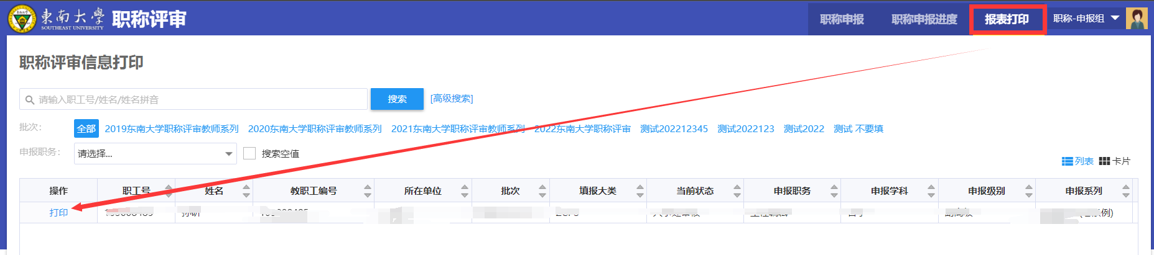
（六）提交审核之后，还想补充数据怎么操作？？
答：请先自查确认：预览提交页面是否有“撤销”按钮。如有，点击“撤销”之后，再找到需要补充数据的地方 点击”加载数据”或者点击“新增”；
（七）为什么预览报表上没有数据显示？？
答：填报页面上数据勾选了才会显示到报表上；
（八）需要打印，请问在哪里可以下载申报表？？
答：在“报表打印”模块会显示已提交到人事处审核的数据，点击打印按钮即可。

Slide 30
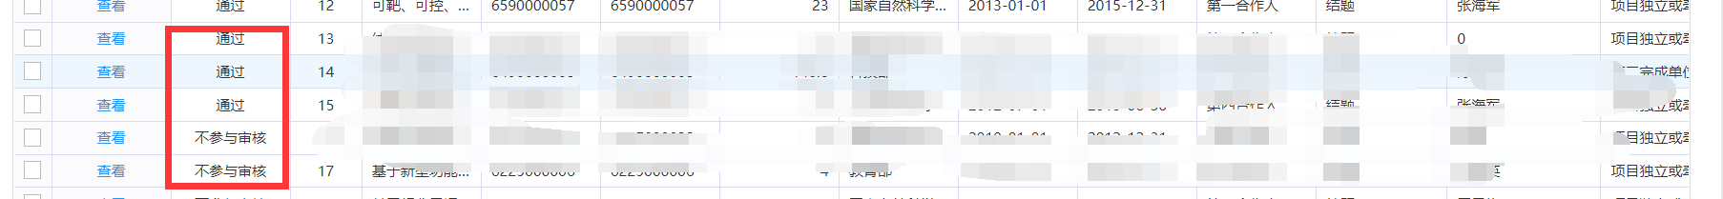
（九）为什么科研论文、著作、专利勾选了数据提交之后，审核状态显示“不参与审核”？？
答：科研论文、著作、专利 这三部分数据不在线上审核，走线下学科组审核。
（十）为什么有的数据审核状态显示“通过”，有的数据审核状态显示“不参与审核”？？
答：提交时需要勾选数据，勾选数据才是有效数据，所以未勾选的数据在提交之后就会显示成“不参与审核”。

Slide 31


